Slide 1
Le SUIVI des PRÊTRES dans leur VIE et leur MINISTÈRE

Slide 2
L'EMMANUEL en FRANCE
6000 laïcs
180 prêtres
120 laïcs consacrés

Slide 3
42 équipes
35 en paroisses
3 en sanctuaires
3 en maisons de formation
33 diocèses

Slide 4
Comité Prêtres France
10 membres : DRC, DMZ, 3 adjoints, Resp Sœurs, un couple, Assistante ACCE (+ RMOS et DF)
mission : veiller au suivi des prêtres dans leur vie et leur ministère;
fréquence : une journée / mois
2 sessions de 3 jours / an : - session d'octobre sur les personnes
- session de décembre sur les missions

Slide 5
PROCESSUS des NOMINATIONS
CHAQUE ANNÉE
Chaque prêtre est rencontré par le DRC ou un adjoint (les RP/RS sont informés et invités à partager leur regard)
Le prêtre peut exprimer ses souhaits pour son avenir.
Il est invité à émettre une priorité :
Territoriale (Diocèse, famille, ...)
Fonctionnelle (Curé, vicaire, aumônier...)
Missionnaire (International, type de mission, terrain missionnaire...)
Le Bureau Zone France et le Comité Paroisse font remonter des besoins missionnaires, des évolutions de missions ou d’équipes…
Le Bureau International Clercs (BIC) partage les besoins identifiés pour des missions internationales.
JUIN - DÉCEMBRE
Le DRC rencontre les prêtres en fin de mandat ou demandant un terme à leur mandat.
Le DRC avec le DMZ et/ou les RP rencontrent les évêques et les VG des diocèses pour évoquer les missions de l’Emmanuel dans leur diocèse et convenir des prêtres pour qui un changement de mission est envisagé.

Slide 6
PROCESSUS des NOMINATIONS
OCTOBRE
SESSION SUR LES PERSONNES :
Objectif : S'autoriser une réflexion très ouverte sur les perspectives d'avenir concernant les prêtres en fin de mandat.
Visio avec les curés sortants, 20 min, 3 questions :
Qu'est-ce que te paraît important de dire concernant ta mission actuelle ?
Au vu des changements à venir, quelle serait selon toi une transition idéale ?
Quels éléments souhaiterais-tu apporter au CPF concernant ton avenir ?
NOVEMBRE
Chaque prêtre et chaque RP/RS est invité à communiquer au CPF tout élément de discernement utile en vue de la session de décembre.
DÉCEMBRE
SESSION SUR LES MISSIONS :
Objectif : Définir un premier plan de nomination.

Slide 7
PROCESSUS des NOMINATIONS
JANVIER - AVRIL
Le DRC soumet les hypothèses de nominations aux Évêques, en lien avec les RP/RS. Affinage des hypothèses entre le DRC/CPF et les évêques/conseil épiscopal.
CEF Printemps
Rencontre entre évêques qui envoient et évêquent qui reçoivent
PÂQUES
Finalisation des nominations.
L'Évêque d'incardination appelle le prêtre ou le met à disposition.
JUILLET
Les prêtres qui changent de mission sont accompagnés dans leur fin de mission :
Relecture personnelle avec le DRC;
Session de relecture de 3 jours .

Slide 8
DISCERNEMENT des NOMINATIONS
3 axes de priorité
mission
priorise :
- la vie communautaire
- le type de mission (paroisse, sanctuaire, aumônerie...)
- le public cible...
lieu
priorise :
- le lien au diocèse
- l'environnement
- l'international
- la proximité familiale...
fonction
priorise :
- le désir de responsabilité
- la fonction
- le rôle

Slide 9
L'ENTRETIEN ANNUEL
Aboutit à la rédaction d'une synthèse écrite, relue par le prêtre et classé dans son dossier. ​
Nourrit le discernement du Comité prêtre et de l'Évêque
Implique le prêtre dans le discernement.
Se concentre sur le prêtre dans sa mission.

Slide 10
L'ENTRETIEN ANNUEL
8 DOMAINES
Le rythme de vie
Les fondamentaux de la vie de prêtre
La vie fraternelle en équipe
Le Ministère : description / évaluation
Liens à l’évêque / services diocésains
Liens à la communauté de l’Emmanuel
Perspectives d’avenir
Formation continue

Slide 14
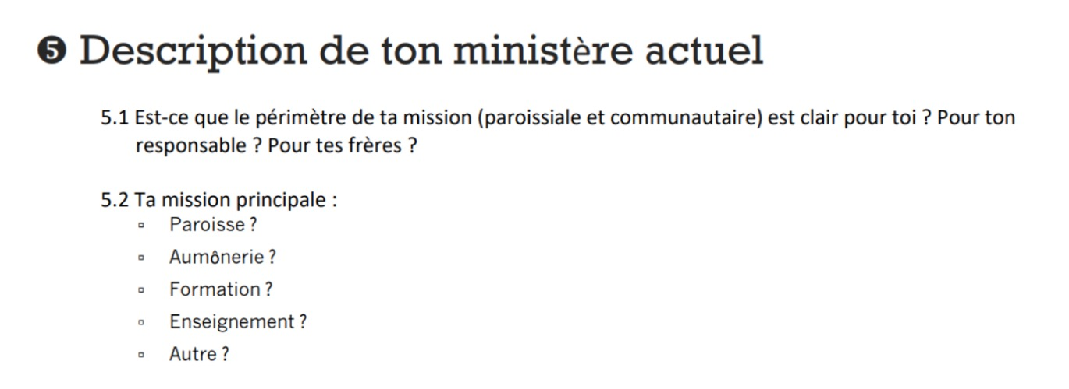

Slide 15
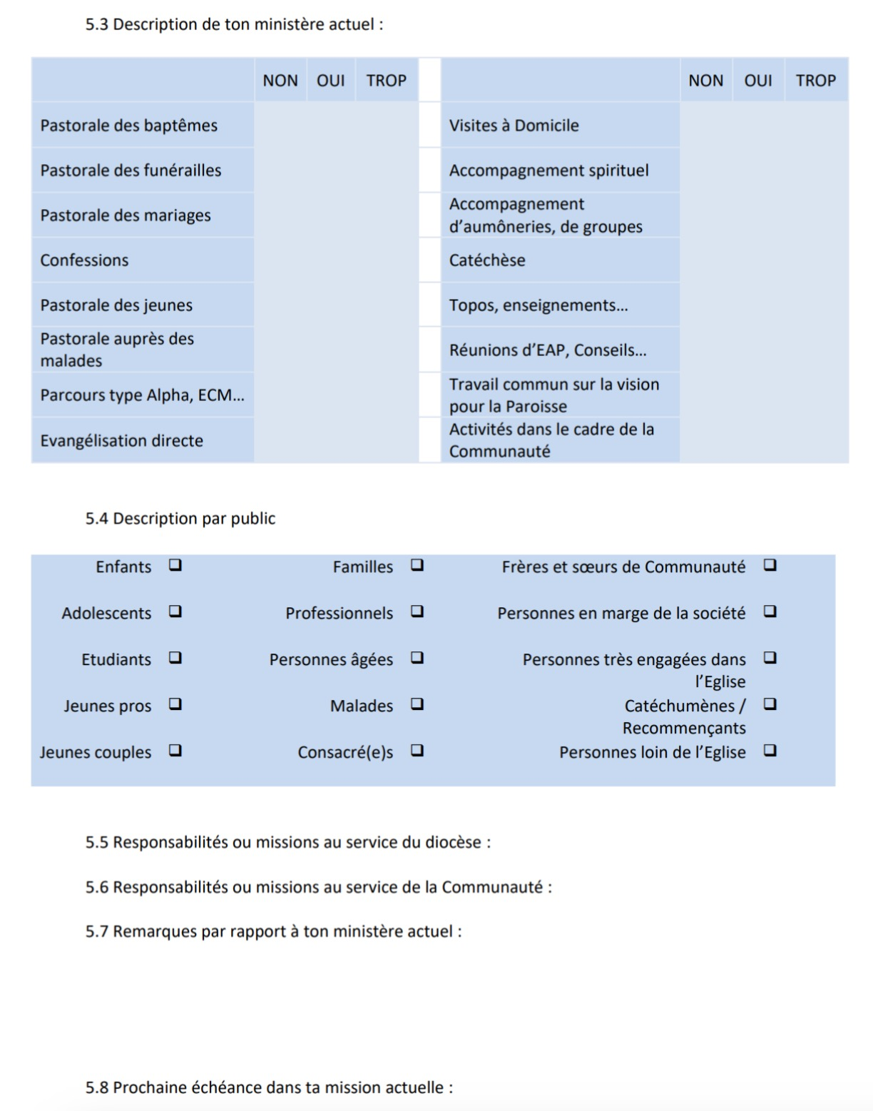

Slide 16
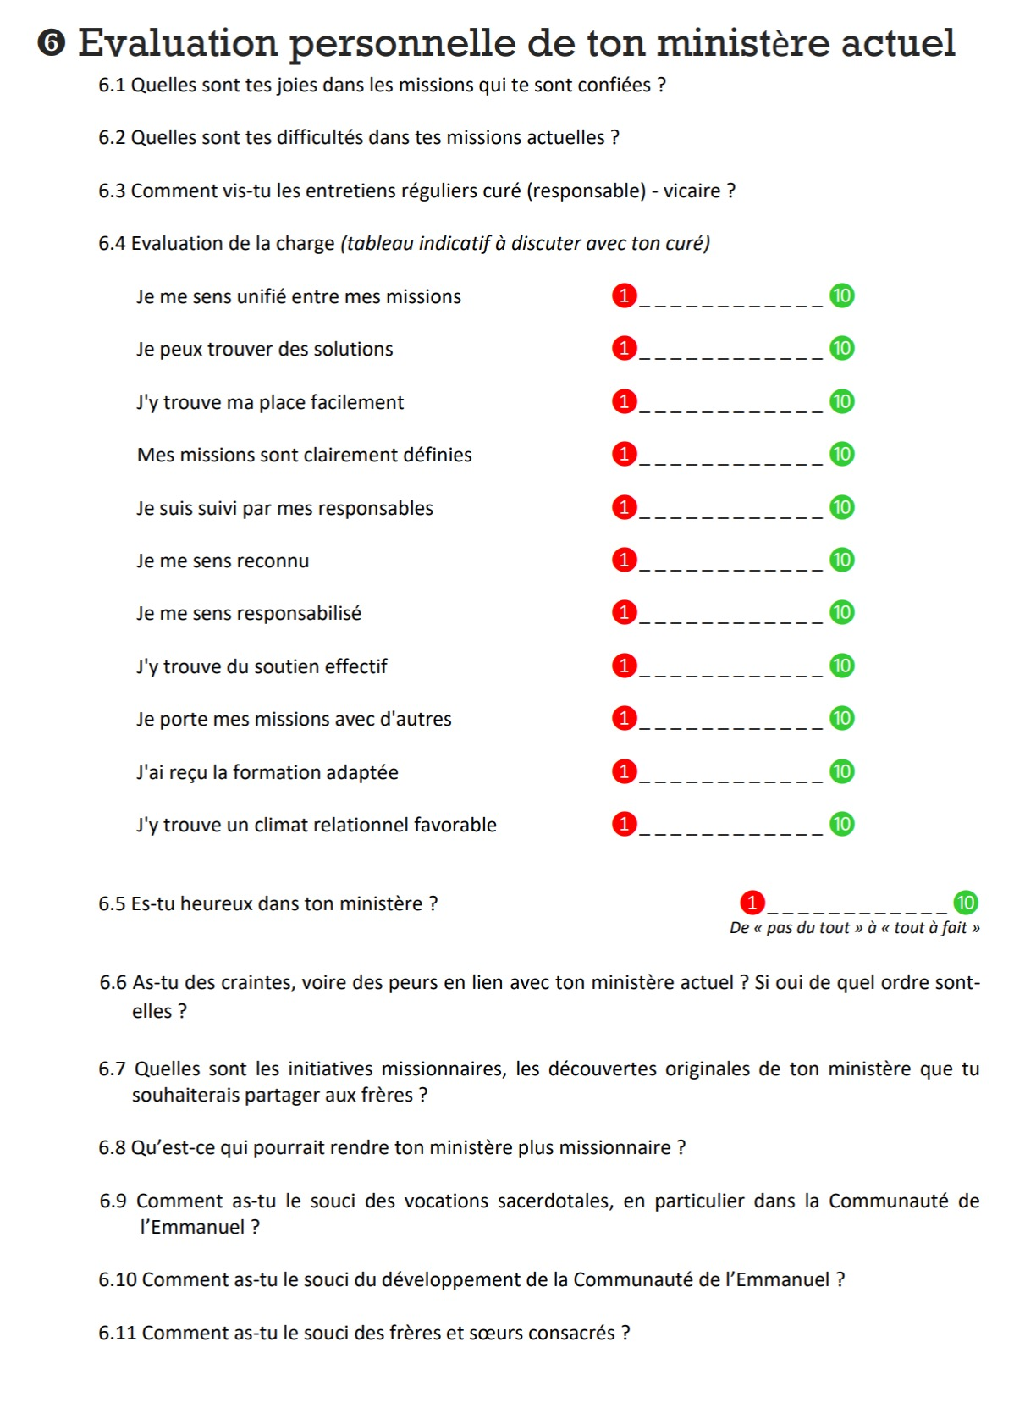

Slide 20
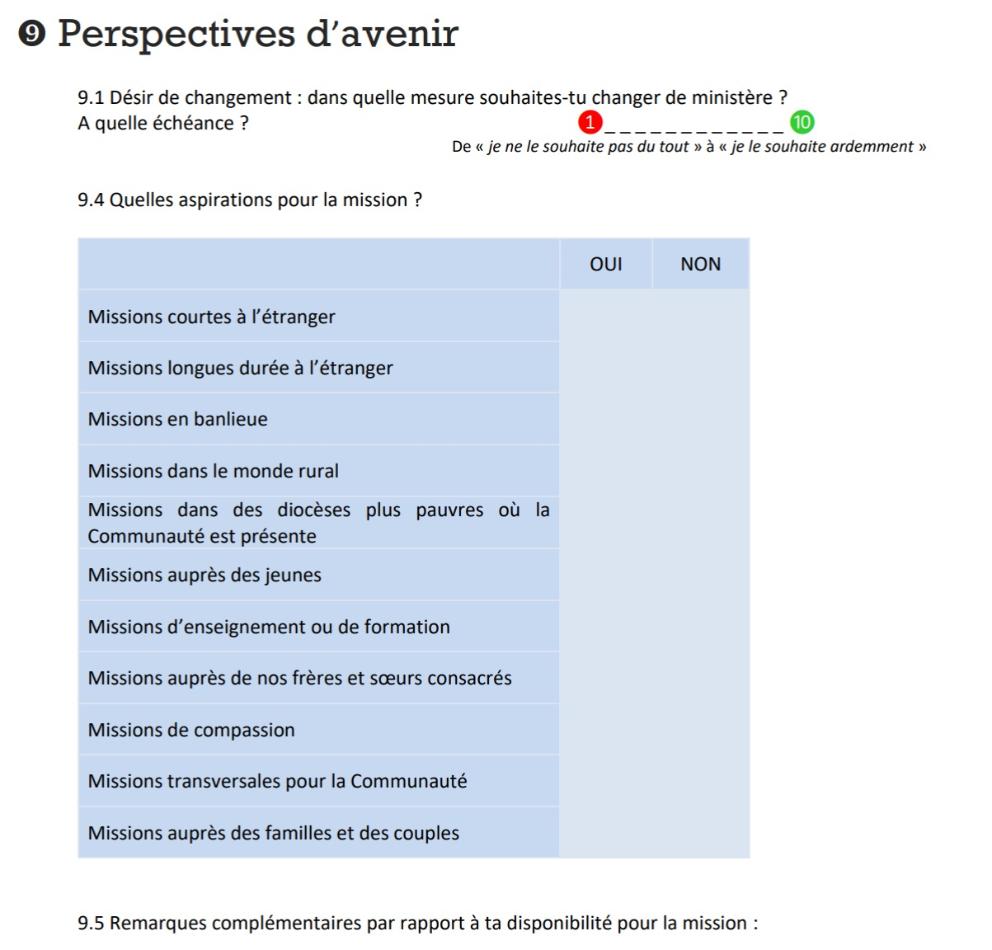

Slide 21
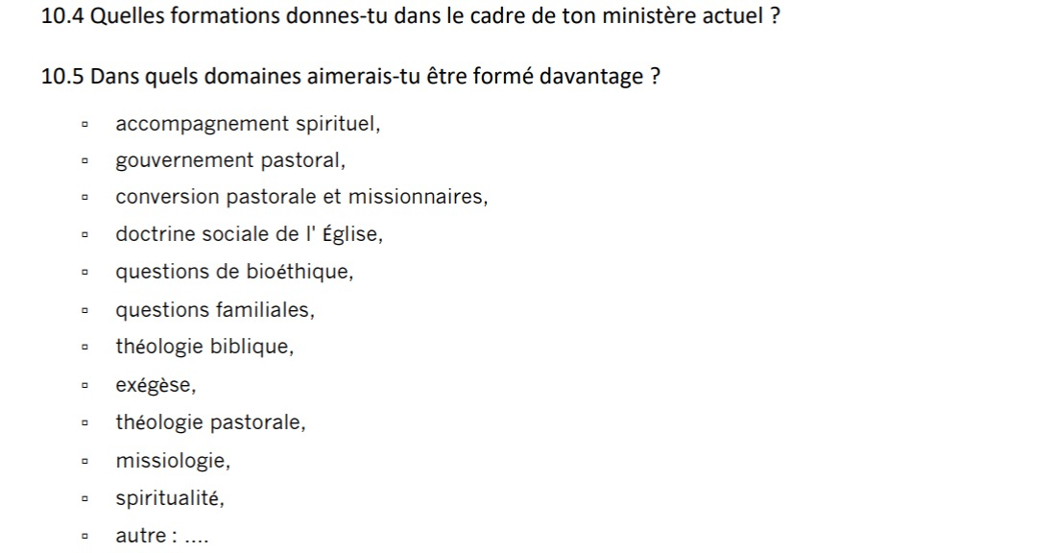

Slide 23
L'ENTRETIEN ANNUEL
Réception par les prêtres
La manière dont il fait usage de la feuille de relecture
La feuille de relecture : un outil pour se préparer
Un moment important
Donne un cadre à l’entretien
Aide à objectiver
Apprentissage à rendre compte

Slide 24
L'ENTRETIEN ANNUEL
Réception par le Comité Prêtres
Pose le cadre
Permet d’objectiver les sujets
Identifier les points de croissance, de vigilance
Oblige à la visite annuelle

Slide 25
L'ENTRETIEN ANNUEL
AVANTAGES
RESPONSABILISATION
TRAÇABILITÉ
OBLIGATION DE SUIVI

